Slide 1
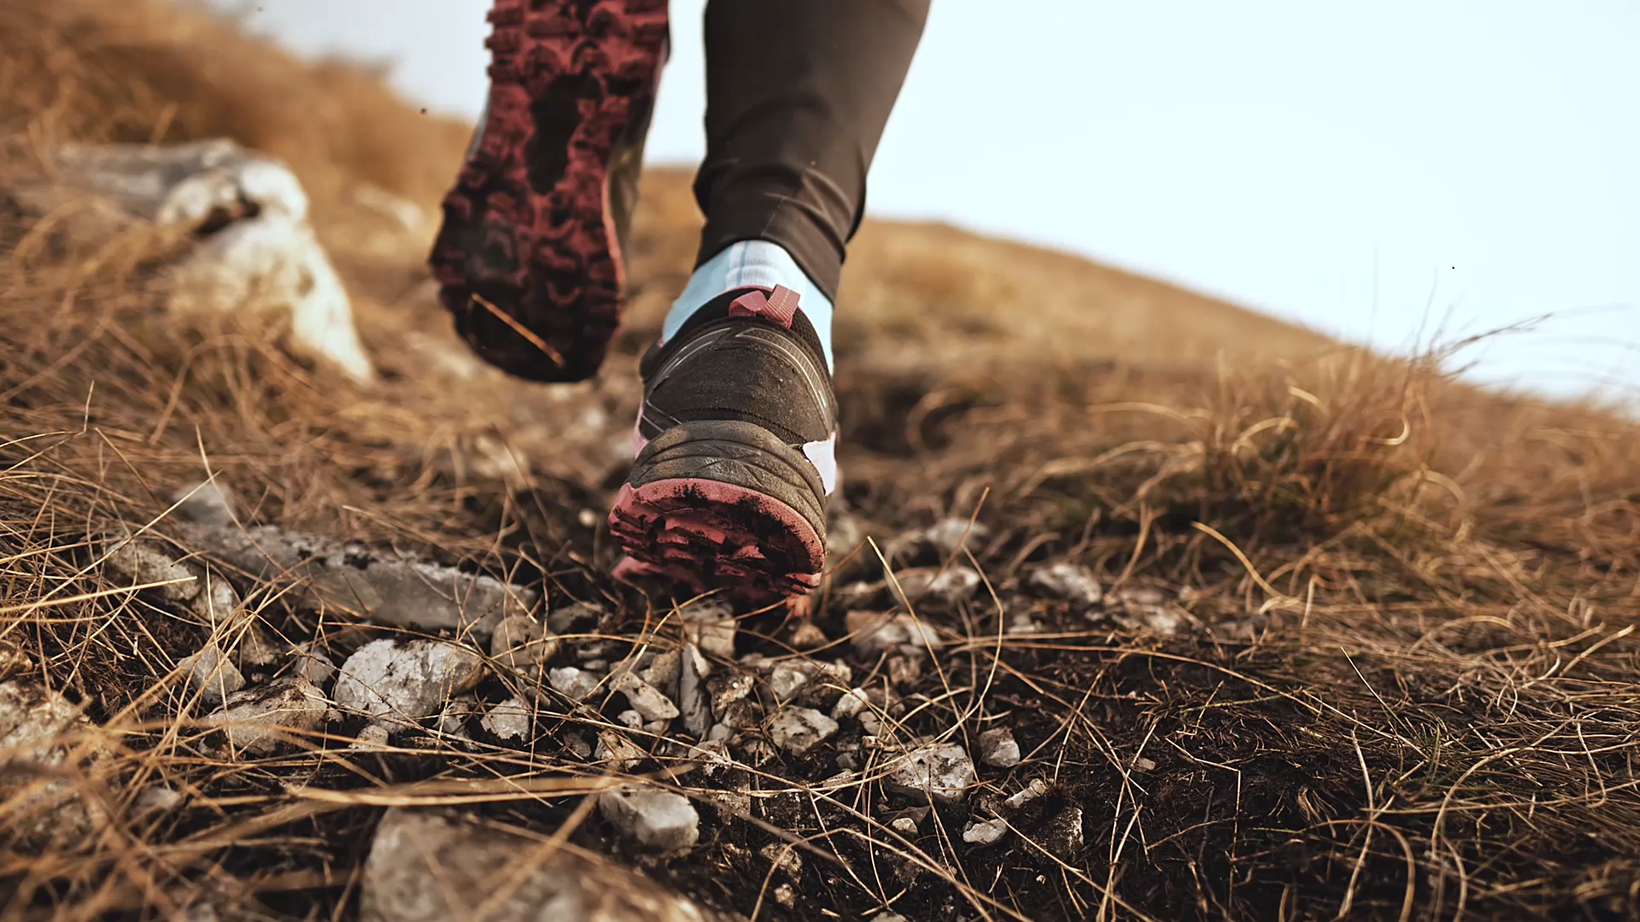
Orientierungslauf
Der etwas andere Ausdauerlauf

Slide 2

Was ist Orientierungslauf (OL)?
Laufsportart mit Karte & Kompass
Kontrollpunkte (Posten) im Gelände
keine festgelegten Routen
Läufer entscheidet selbst, welcher Weg der „Beste“ ist

Slide 3

Woher kommt OL?
Skandinavien
Nationalsport
OL-Schule

Slide 4
OL - Arten
Einzel - OL
Sprint
Mitteldistanz
Langdistanz
Staffel – OL
Mixed Sprint Staffel (4er Staffel)
Staffel (3er Staffel)
Einerstaffel
Mannschafts – OL
MTBO
Ski - OL

Slide 5
Was brauche ich für OL?
Karte
Postenbeschreibung
Kompass
SI - Chip
OL- oder Trailschuhe
OL- oder Laufbekleidung

Slide 6
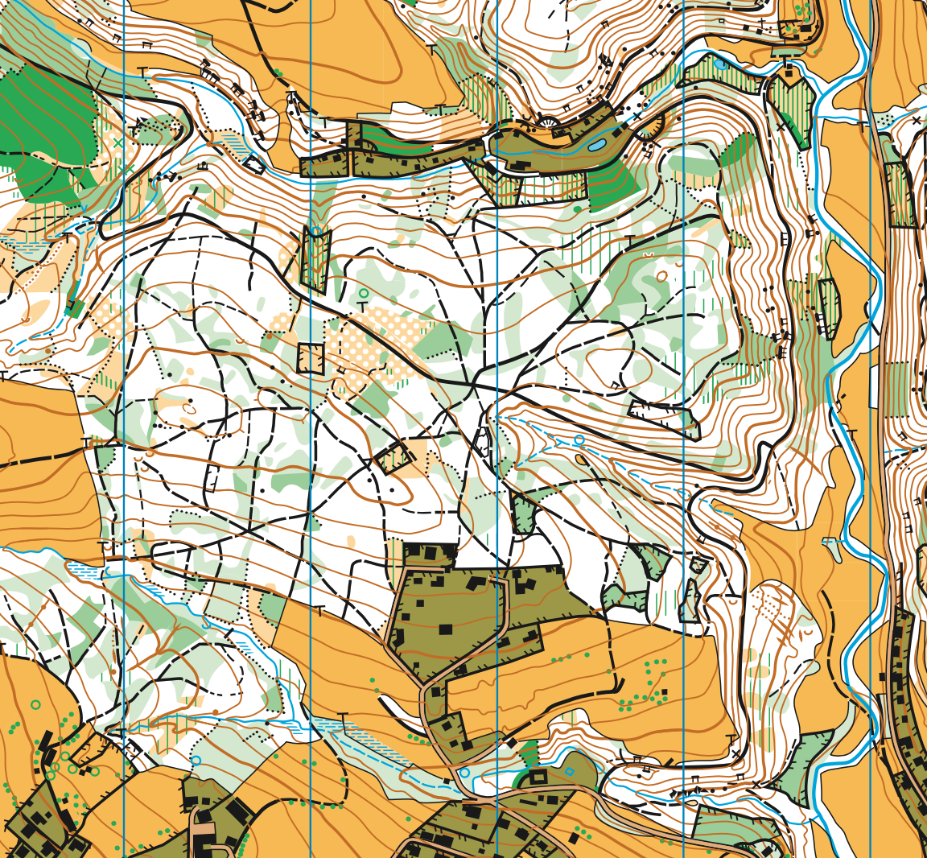
Die OL – Karte...
...hat eine eigene Legende, welche man lernen muss!
Vereinfacht:
Weiß: Wald
Grün: Vegetation
Schwarz: Steine und unnatürliche Objekte
Gelb: offene Gebiete
Blau: Wasser
Braun: Erde (Gelände)

Slide 7
Wald-Karte

Slide 8
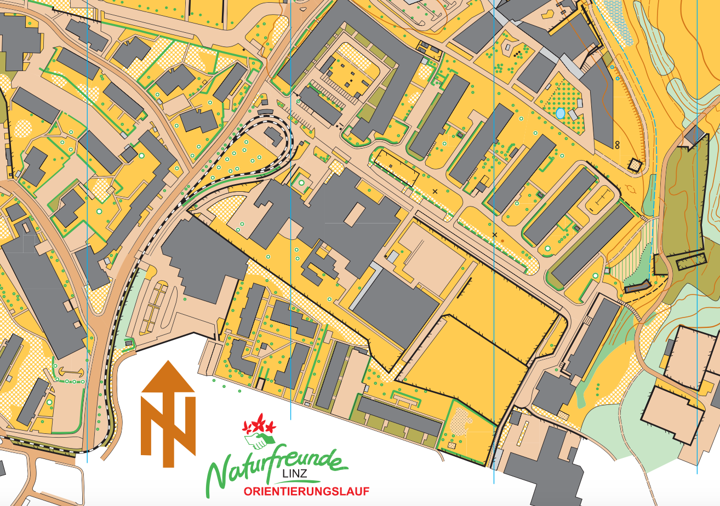
Sprint-Karte

Slide 9
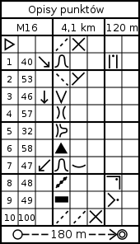
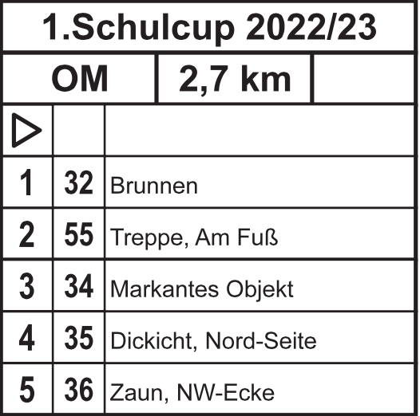
Postenbeschreibung
Kontrollnummer
  muss kontrolliert werden, um sicher zu stellen, ob man sich beim richtigen Posten befindet.
Legende
  zeigt an, wo sich der Posten ganz genau befindet.

Slide 10
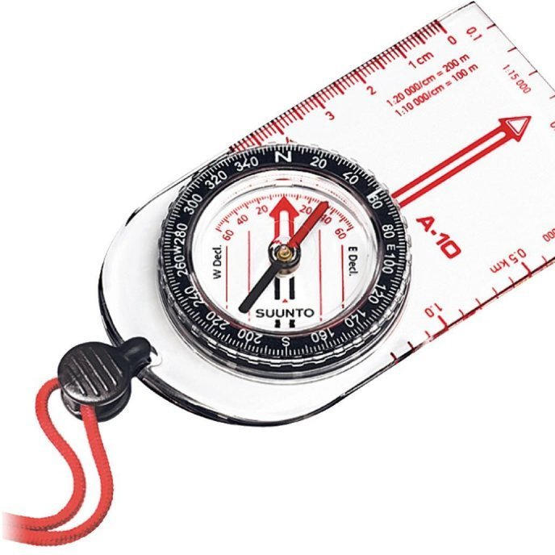

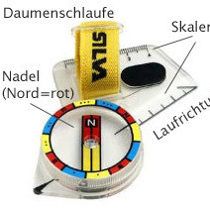
Kompass
Daumenkompass
Plattenkompass
Die Leitlinie des Kompasses wird an die gewünschte Laufrichtung auf der Karte angelegt. Danach dreht man sich oder den Kompass so lange, bis Norden auf der Karte und dem Kompass übereinstimmen.

Slide 11
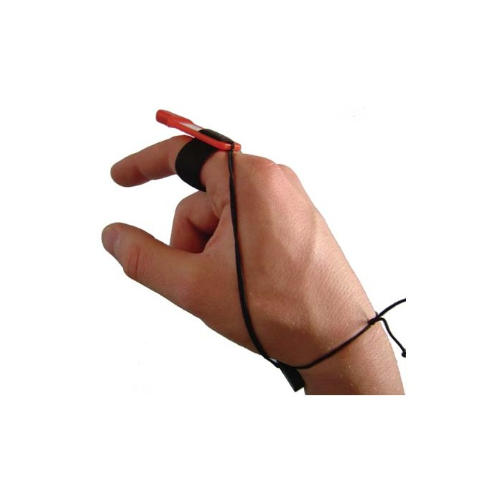

SI - Chip
Zeitmessungssystem
  Nicht nur die Gesamtzeit, sondern auch die Splitzeiten werden ausgelesen.

Slide 12
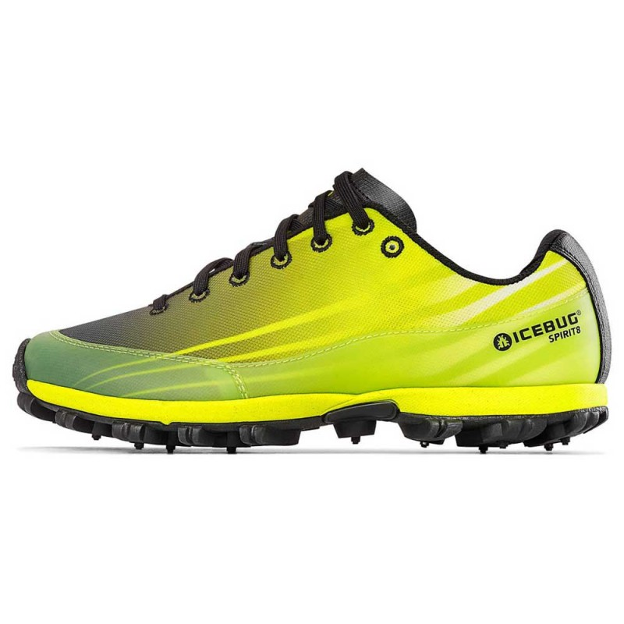
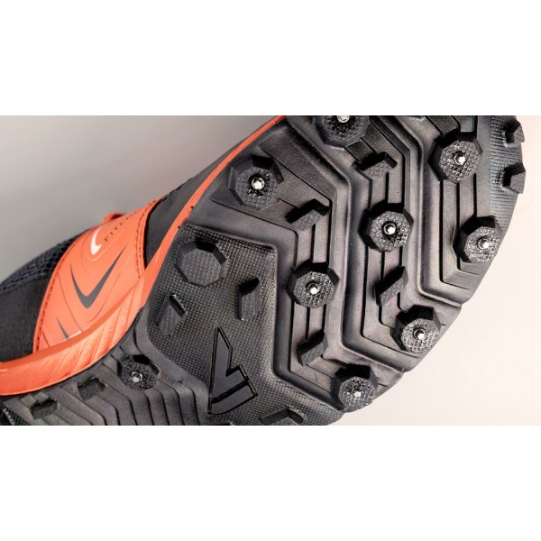
OL- oder Trailschuhe
Laufschuhe mit viel Profil und/oder Spikes

Slide 13
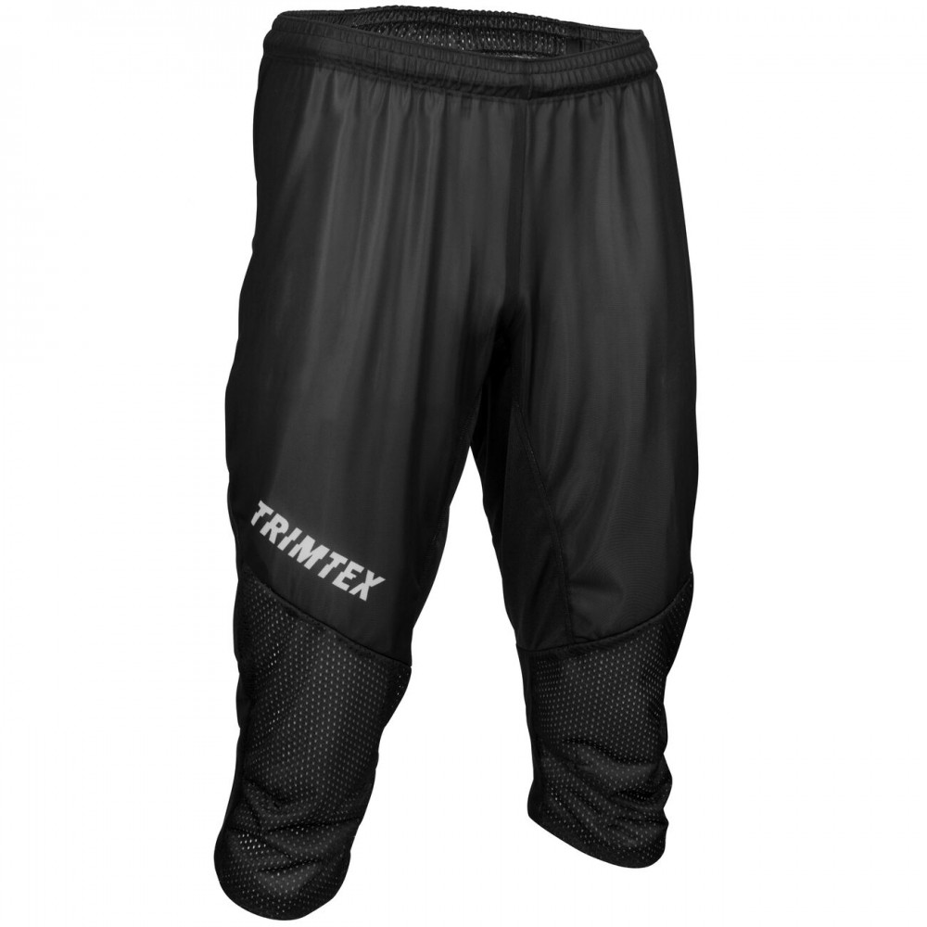
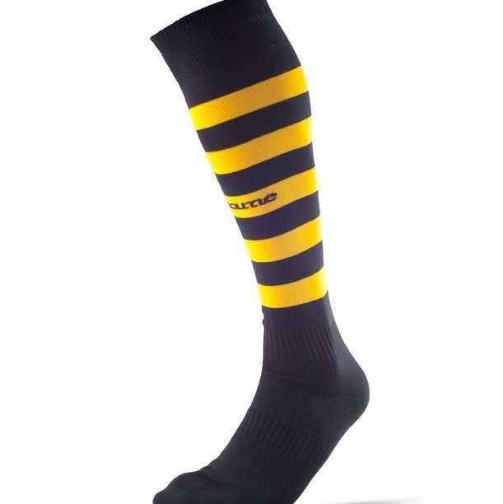
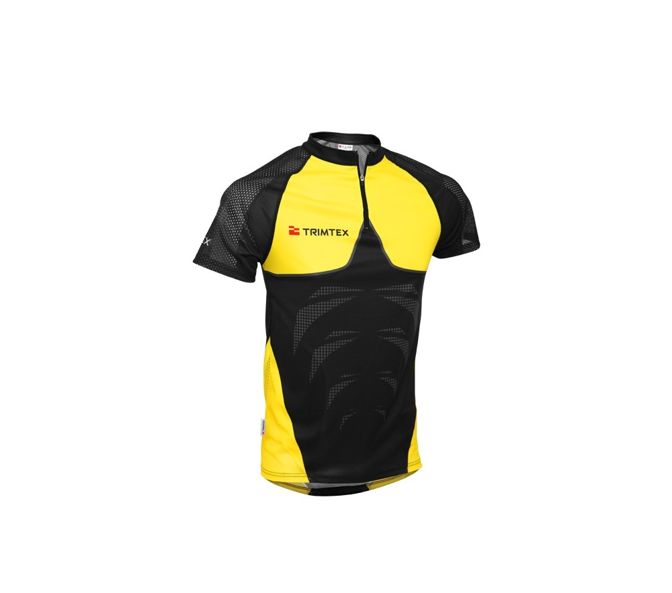
OL- oder Laufbekleidung
Spezielle sehr leicht und reißfeste Kleidung
Lange Laufsocken bis zu den Knien

Slide 14

OL und Schule

Slide 15

Orientierungsfähigkeiten
Erklärung für AnfängerInnen
Karte einnorden (Karte richtig halten)
  Karte mitdrehen
Karten – Gelände – Vergleich
Kompass einstellen

Slide 16
Schwierigkeiten...
Karten
Vorbereitung
Viel Aufwand → aber nur einmal ;)
Zeit vor der Sporteinheit?
Transport zu Kartengebieten

Slide 17
Karten
Selbst oder von SchülerInnen zeichnen
Halle
Schulgelände
Einfache Karten
Luftbild
ungenaue OL-Karte
OL Karte
muss aufwändig gezeichnet werden
ist nicht überall möglich bzw. sinnvoll

Slide 18
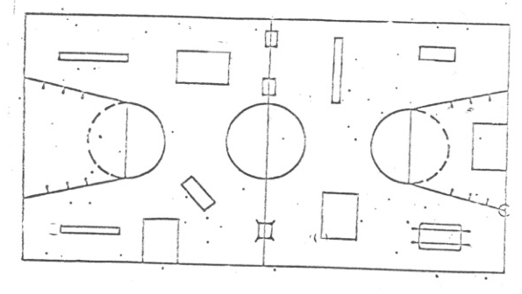
Hallenkarte

Slide 19
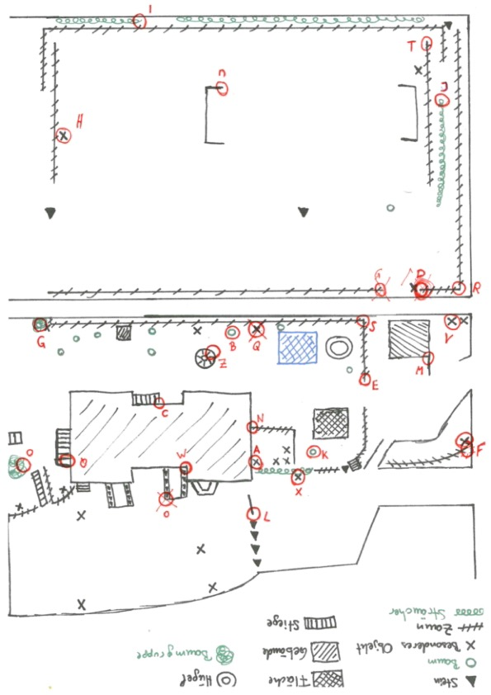
Schulgeländekarte

Slide 20
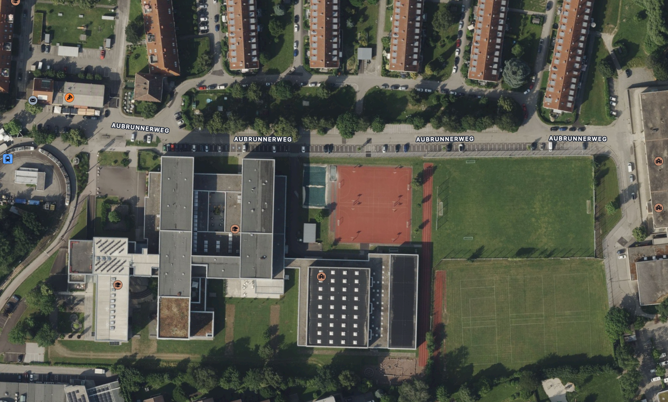
Luftbild

Slide 21
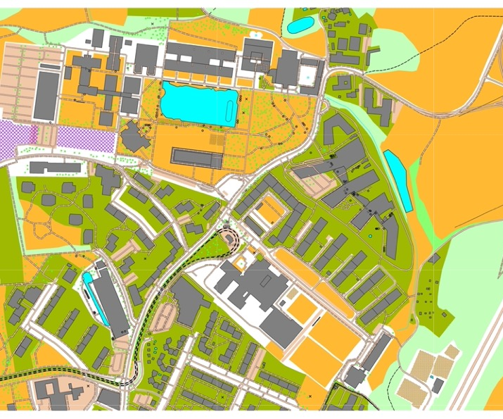
Ungenaue OL-Karte

Slide 22
OL-Karte

Slide 23
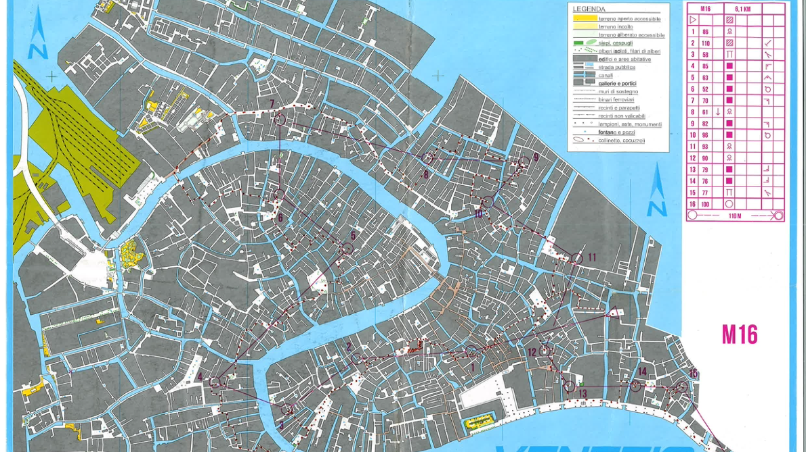
OL-Karte

Slide 24
OL-Möglichkeiten im Sportunterricht
Hallen OL
wenig Vorbereitungszeit, jedoch viel Aufbauarbeit
Schulgeländen OL
etwas mehr Vorbereitung, aber kaum Aufbauarbeit
Luftbild Foto OL
sehr viel Vorbereitungszeit, danach jedoch keine Aufbauarbeit
OL auf ungenauer OL-Karte
wenig Vorbereitung und Aufbau je nach Wahl
mit Schleifen
mit Post-its
mit Selfies
mit (Papier-) Posten

Slide 25
OL-Arten mit Luftbild oder OCAD-Karte in der Schule
Stern - OL
ein oder mehrere Posten
Partner - OL
Team oder Wettkampf
Chinesen - OL
keine Karte nötig
Foto – OL
Posten werden durch Fotos ersetzt

Slide 26
Foto - OL

Slide 27
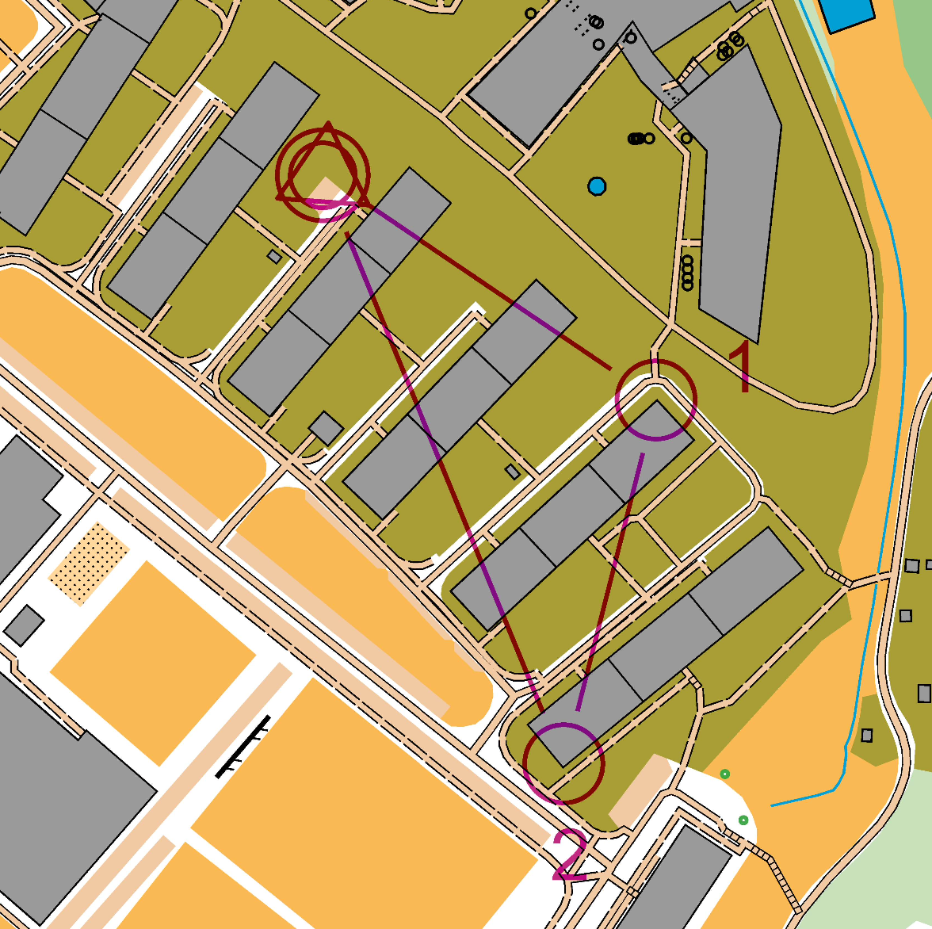
Stern - OL
Vorteile:
  Sicherheit
  Schwierigkeitsgrad
  Teams
  Wettkampf

Slide 28
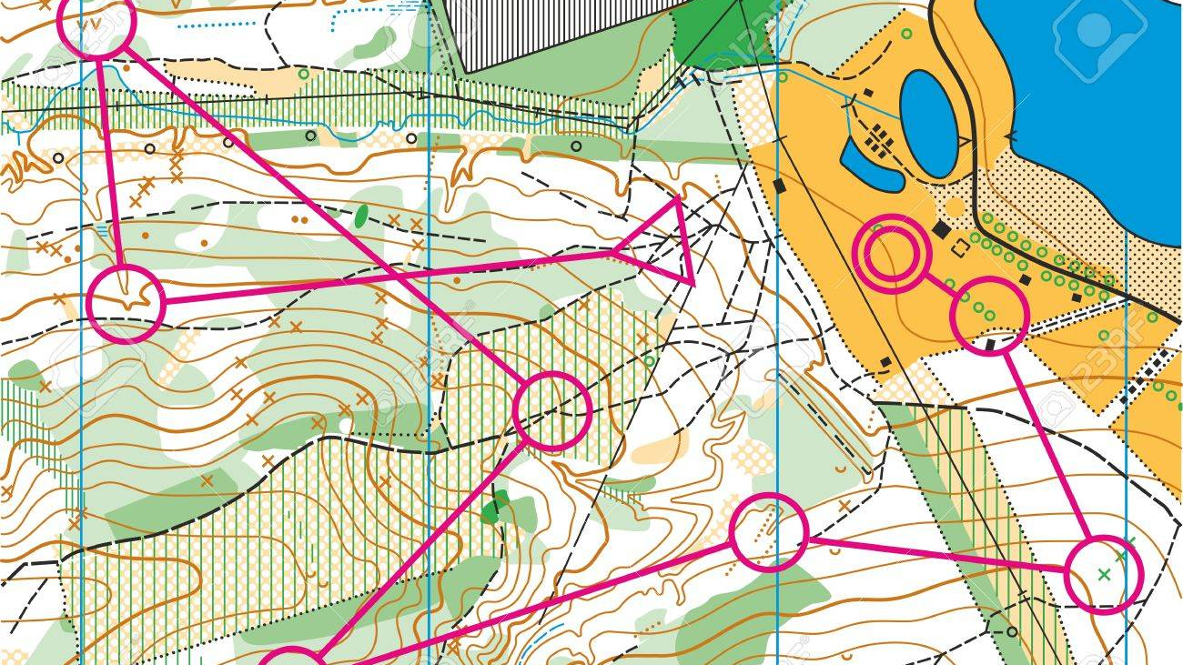
Partner - OL
Zwei LäuferInnen haben eine ähnliche Strecke, jedoch hat der/die läuferisch Bessere einen weiter entfernten Posten.
Es herrscht zumeist Sichtkontakt, wodurch sich zwei Vorteile ergeben.
Sicherheit für Anfänger
Wettkampfreiz für Fortgeschrittene

Slide 29
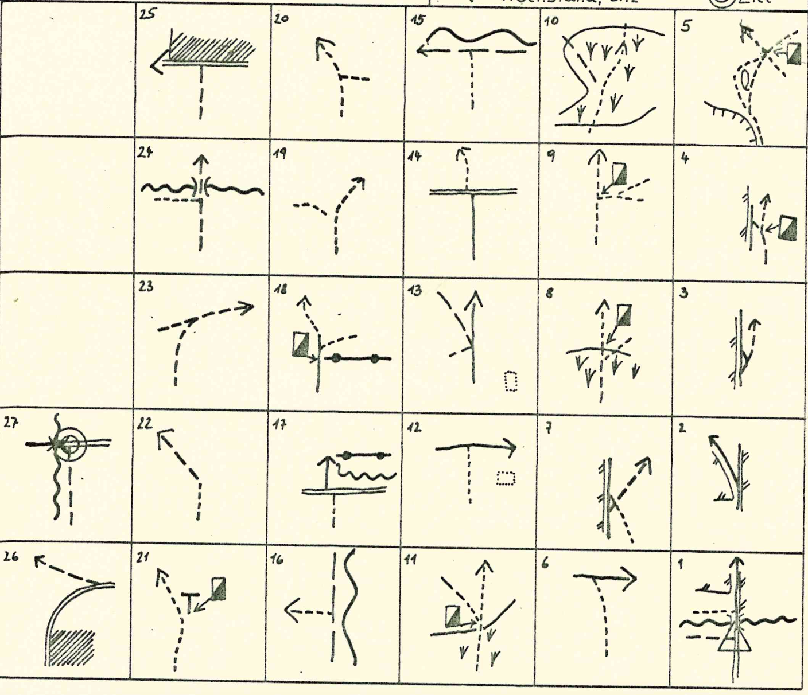
Chinesen – OL

Slide 30


OL per APP
UsinligO
NaviTabi
Streckenplanung am Computer
XML-Datei mit Hilfe von OpenOrienteeringMap am Laptop
Ungenaue Karte direkt von OOM für den Druck und auf dem Handy der SchülerInnen
Streckenplanung direkt auf der App
oder über OOM am Laptop mit einer XML-Datei
Standardkarte: OpenStreetMap
Ungenaue OL Karte: OOM

Slide 31
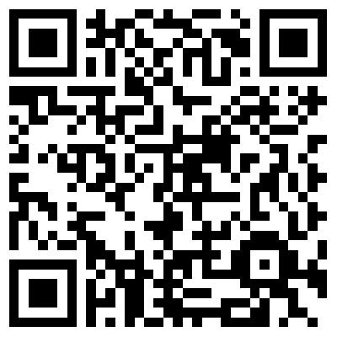
UsinligO – Planung mit PC
OpenOrienteeringMap
1. OpenOrienteeringMap
Bereich wählen und Posten, sowie Start und Ziel setzen
XML-Datei speichern
„PseudO“ Karte als PDF speichern
2. UsinligO
Upload Event
XML-Datei hochladen
PDF-Datei hochladen

Slide 32
NaviTabi – Planung mit Handy
Create
Manage Events
Create New Event
Nun kann man entweder eine XML-Datei von OOM hochladen oder einfach mit dem Handy eine Strecke planen.
Category
Zwischen den verschiedenen Eingabemöglichkeiten kann man immer wieder auf „Save“ drücken und später weiter bearbeiten
Course

Slide 33
Die Links im Überblick
OpenOrienteeringMap
https://oomap.dna-software.co.uk/#/new/oterrain-LIDAR-5/8/13.8751/48.0846/
UsinligO
https://usynligo.no
NaviTabi
https://navitabi.co.jp/en/

Slide 34
Schulwettkämpfe (Schulcup)
2 Schulcups pro Jahr
1. Schulcup: Raum Linz im Herbst oder Frühlingsbeginn
2. Schulcup + LM: Mühlviertel im April/Mai
Bundesmeisterschaften alle 2 Jahre
2025 in OÖ
Kategorien
OM, OW, UM, UW und S

Slide 35

2. Schulcup 2025
Donnerstag, 24. April in Bad Leonfelden
Anmeldung noch bis Freitag, 11. April möglich
Anmeldung und Informationen
  stefan.falk@schule-ooe.at
  0650/3427511

Slide 36
Danke für eure Aufmerksamkeit!

